Slide 1
LE HOLDING e la gestione dei gruppi societari
VANTAGGI E SVANTAGGI

Slide 2
COSTITUIRE UNA HOLDING
Le società holding possono essere costituite per molteplici motivi, tra cui possiamo individuare i principali:
Protezione del patrimonio familiare;
Gestione del passaggio generazionale all’interno della famiglia;
Gestione dei legami e dei flussi tra le varie società e tra la proprietà e l’impresa.
Gestione del momento impositivo ai fini delle imposte dirette.

Slide 3
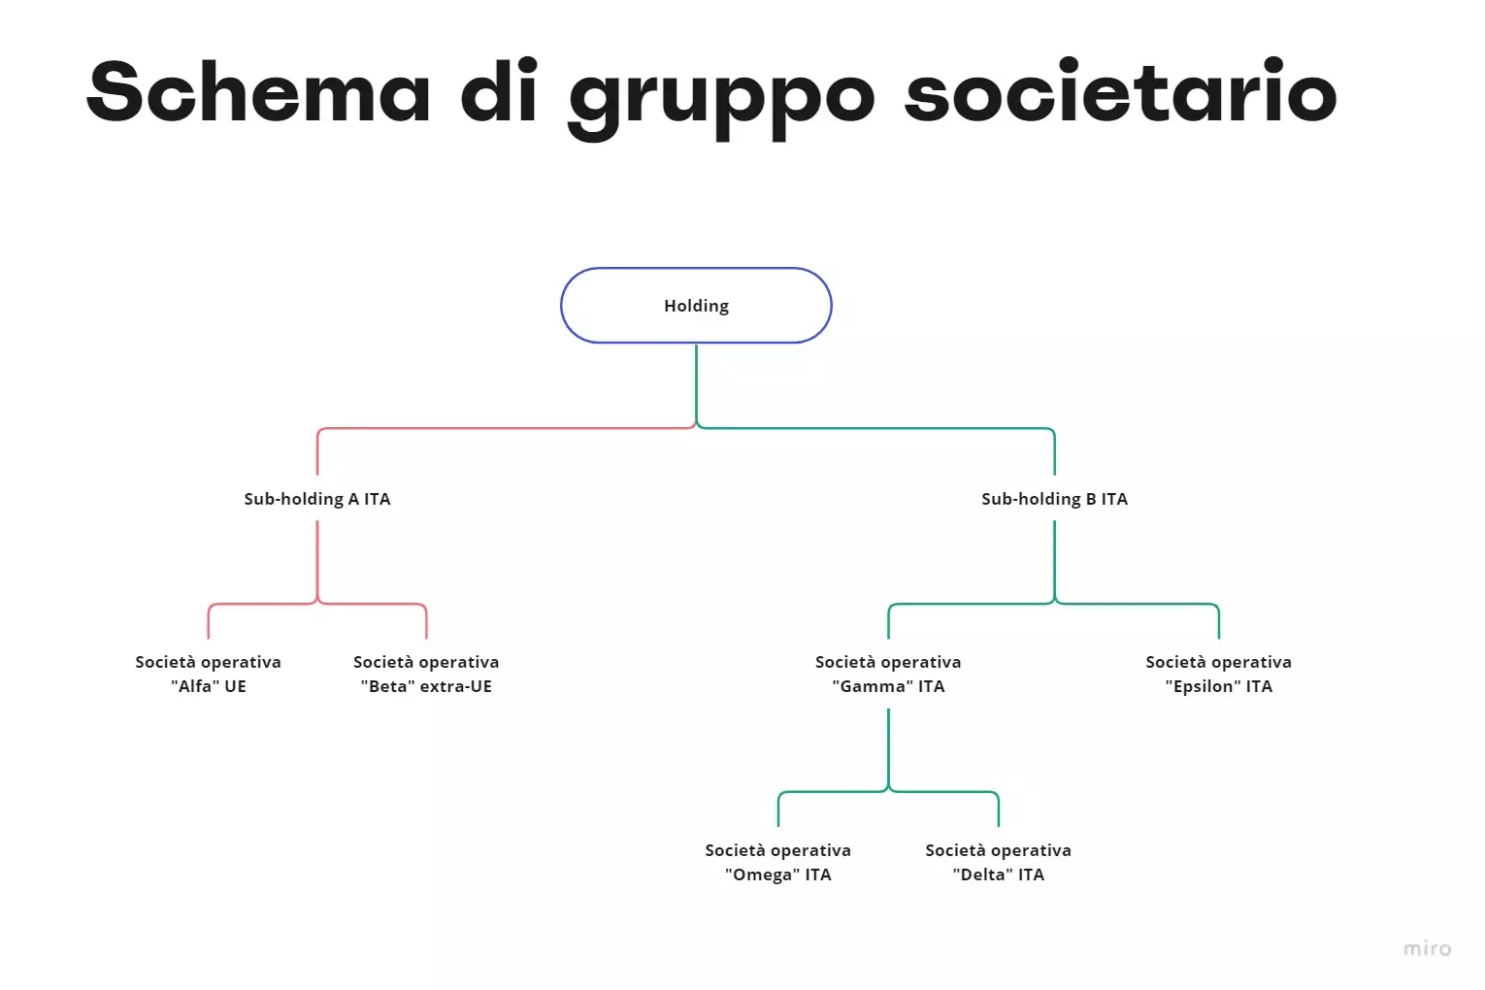
COSTITUIRE UNA HOLDING

Slide 4
VANTAGGI DELLA HOLDING
Riduce i rischi legali alle vicende personali dei soci.
Le holding sono un limitato strumento di protezione del patrimonio e fungono da «filtro» in quanto fondamentalmente «autoreferenziali». Ciò significa che c’è minor rischio che vicende personali dei soci (difficoltà economiche – successioni – divorzi) influiscano negativamente sull’andamento delle società di cui è proprietaria la holding. Diversamente da altri sistemi di protezione la Holding permette anche di amministrare e gestire il patrimonio in modo efficiente.
Può svolgere le funzioni specifiche a favore delle partecipate.
Non necessariamente il reddito della holding deve provenire da dividendi, interessi o royalty. La società ancora può prestare servizi a favore delle partecipate quali ad esempio servizi amministrativi centralizzati, tesoreria centralizzata (cash pooling), ecc…

Slide 5
VANTAGGI DELLA HOLDING
Da maggiore facilità di azione nelle operazioni M&A, Joint Venture, ecc …
Attraverso la Holding si ha la possibilità di allargare il proprio business, estendendone le attività anche in settori complementari o vicini, oltre all’opportunità di partecipare finanziariamente alle prime fasi di sviluppo di start-up promettenti, acquisendone azioni o quote che verranno poi cedute.
Facilita la gestione del passaggio generazionale
La holding comporta una maggiore «spersonalizzazione» della gestione dell’impresa di famiglia rendendo più facile distribuire ruoli e responsabilità compatibilmente con le inclinazioni personali di ogni erede, cosicché la strategia del gruppo può continuare ad essere gestita in modo unitario e coerente, visto che la governance rimarrebbe in capo alla holding.

Slide 6
VANTAGGI DELLA HOLDING
Agevola la gestione dei flussi finanziari e dei rapporti con il sistema bancario
Con l’utilizzo di un contratto di cash pooling, la holding può svolgere la funzione di “tesoriere”, accentrando tutta la liquidità del gruppo e mettendola a disposizione delle società operative riducendo o annullando tutti quei vincoli e costi che il ricorso al sistema bancario comporta per le imprese. Per quanto riguarda la richiesta di finanziamenti, inoltre, la presenza di una holding garantisce l’indubbio vantaggio di avere una maggiore credibilità agli occhi del sistema bancario potendo questa dare maggiori garanzie di solvibilità e stabilità.
Anche in caso non si decidesse di adottare il cash pooling vi è comunque una maggiore facilità di gestire i flussi finanziari attraverso i finanziamenti infragruppo.

Slide 7
VANTAGGI DELLA HOLDING
Ottimizzazione fiscale
La holding è un valido strumento di pianificazione tributaria in quanto consente di usufruire di alcuni speciali regimi di tassazione agevolata nonché di attuare particolari strategie di allocazione che consentano una distribuzione degli utili ottimizzata e più efficiente dal punto di vista del prelievo fiscale.
I principali vantaggi fiscali derivanti dalla costituzione di una holding sono:
Viene eliminata la figura del «socio-lavoratore»
La possibilità di usufruire del regime della Participation Exemption (PEX)
La possibilità di utilizzare i finanziamenti infragruppo
Lo sfruttamento della tassazione agevolata sui dividendi (Direttiva «Madre/Figlia»)
L’utilizzo del consolidato fiscale o dell’Iva di gruppo
Il consolidato fiscale nazionale consente la determinazione di un unico reddito complessivo IRES, per tutte le società partecipanti al consolidato, indipendentemente dalla distribuzione di dividendi, senza che sia necessario redigere un bilancio consolidato.
La liquidazione IVA di gruppo è una particolare procedura di compensazione dell’IVA riservata alle società controllanti relativamente ad una o più società commerciali considerate «controllate» ai sensi della norma fiscale

Slide 8
VANTAGGI DELLA HOLDING
Requisiti PEX
Non tutte le società possono adottare il regime PEX.
È necessario che la partecipazione abbia i seguenti requisiti:
Classificazione nella categoria delle immobilizzazioni finanziarie nel primo bilancio chiuso durante il periodo di possesso delle quote di partecipazione.
Possesso ininterrotto dal 1° giorno del 12° mese precedente quello della cessione.
Residenza fiscale della società partecipata in un territorio senza fiscalità privilegiata.
Le società partecipate devono esercitare un’impresa di tipo commerciale (no immobiliari di gestione).

Slide 9
SVANTAGGI DELLA HOLDING
Particolari casi di allargamento della base di calcolo Irap
L’art. 6 comma 9 del D.Lgs. 446/1997 che: “Per le società di partecipazione non finanziaria e assimilati, la base imponibile è determinata aggiungendo al risultato derivante dall’applicazione dell’articolo 5 la differenza tra gli interessi attivi e proventi assimilati e gli interessi passivi e oneri assimilati. Gli interessi passivi concorrono alla formazione del valore della produzione nella misura del 96 per cento del loro ammontare”. In sostanza, si tratta di includere nella base imponibile gli interessi attivi e passivi ma non – si badi – le plusvalenze e i dividendi. La previsione risulta peggiorativa nella misura in cui gli interessi attivi prevalgono su quelli passivi.
Rischio società di comodo
La disciplina inerente le «società di comodo» ha carattere generale e non prevede alcuna disposizione particolare per le società holding, eccezione fatta per alcune ipotesi di esclusione o di disapplicazione che fanno espressamente riferimento alla detenzione di partecipazioni, tuttavia tra i componenti positivi rilevanti si considerano, oltre alla voce A.1 e A.5 anche gli altri proventi ossia quelli iscritti alle voci C.15 e C.16 del Conto economico.
Possibili problematiche in materia di IVA
L’art. 4 dpr 633/1972 e stabilisce che: “Per esercizio di imprese si intende l’esercizio per professione abituale, ancorché non esclusiva, delle attività commerciali o agricole di cui agli articoli 2135 e 2195 del codice civile, anche se non organizzate in forma di impresa, nonché l’esercizio di attività, organizzate in forma d’impresa, dirette alla prestazione di servizi che non rientrano nell’articolo 2195 del codice civile”. La C.M. 19/E/2018 ha escluso la holding statica dall’applicazione dell’IVA di gruppo in quanto la stessa non può essere considerata soggetto IVA.

Slide 10
SVANTAGGI DELLA HOLDING
Responsabilità per l’attività di direzione e coordinamento
L’art. 2497 cc prevede una responsabilità per la società che esercita una attività di direzione e coordinamento. La responsabilità presuppone i seguenti requisiti: - deve sussistere una attività di direzione e coordinamento da parte di una società nei confronti di altre; - detta società tiene una condotta illecita, oppure svolge un’attività nell’interesse proprio o altrui e quindi estraneo all’interesse della società soggetta a direzione e coordinamento e in violazione dei principi di corretta gestione societaria imprenditoriale delle società controllate; - sussiste un evento dannoso oppure un pregiudizio arrecato alla società partecipata; - esiste un nesso di causalità tra condotta ed evento.
Crea sfide di gestione
Anche se la gestione diretta è demandata agli amministratori delle partecipate, l’attività di indirizzo, coodinamento e controllo è in capo alla Holding e pertanto, per avere una «vera» gestione del gruppo, si avrà la necessità di un manager che conosca contemporaneamente tutte le problematiche e le particolarità dei vari settori in cui operano le partecipate. Inoltre. Qualora si intendano organizzare servizi centralizzati, vi è la necessità di concepirli in un’ottica di risparmio ed ottimizzazione..

Slide 11
SVANTAGGI DELLA HOLDING
Necessità, al superamento dei limiti, di redigere un bilancio consolidato
L’obbligo sussiste per le società di capitali. Non sono soggette all’obbligo di redigere il bilancio consolidato le imprese controllanti che, unitamente alle imprese controllate, non abbiano superato, per due esercizi consecutivi, due dei seguenti limiti:
20.000.000 euro nel totale degli attivi degli stati patrimoniali;
40.000.000 euro nel totale dei ricavi delle vendite e delle prestazioni;
250 dipendenti occupati in media durante l’esercizio.
La nomina dell'organo di controllo o del revisore è obbligatoria se la società:
Necessità, al ricorrere di determinate condizioni, di nomina del revisore
L’art. 2477 Codice Civile dispone che sussiste l’obbligo di nomine dell’organo di controllo per la S.R.L. che:
a) è tenuta alla redazione del bilancio consolidato;
b) controlla una società obbligata alla revisione legale dei conti;

Slide 12
LA FORMA SOCIETARIA DELLA HOLDING
SOCIETÀ DI CAPITALI O SOCIETÀ DI PERSONE?
La scelta di quale forma giuridica dare alla holding deriva da una serie di valutazioni. Tanto le società di persone quanto le società di capitali presentano dei pro e dei contro dal punto di vista gestionale, dal punto di vista fiscale e per ciò che riguarda costi e adempimenti.
Affinché si determini il «controllo», è richiesto si verifichino le seguenti condizioni:
la capogruppo detenga più del 50% dei diritti di voto nelle sue controllate;
la capogruppo sia un membro della controllata e abbia il diritto di nominare e rimuovere la maggioranza dei membri della società controllata;
la capogruppo controlli, in base a specifici accordi con gli altri azionisti, la maggioranza dei diritti di voto nell’assemblea della controllata.

Slide 13
PARTICOLARI TIPOLOGIE DI HOLDING
LA PERSONAL HOLDING
Si parla di «personal holding» quando il socio titolare di una partecipazione non di controllo “trasforma”, attraverso il conferimento, la propria quota da qualificata a totalitaria.
L’articolo 177, comma 2 bis del TUIR prevede che il così detto «conferimento a
realizzo controllato» nel caso di creazione di una holding (società di capitali) con un unico socio attraverso il conferimento di una partecipazione qualificata (superiore al 25% del capitale oppure 20% dei diritti di voto).
Il principale vantaggio sta nella possibilità di usare la personal holding come
liquidity company in quanto i dividendi che giungono dalle società partecipate saranno assoggettati a tassazione in regime di «pex» fintanto che
questi non vengono distribuiti al socio persona fisica, si posticipa il prelievo del 26%. Si tengo conto che anche le partecipazioni vendute risultanti iscritte tra le immobilizzazioni finanziarie da oltre un anno beneficiano del regime «pex» anche in relazione agli investimenti operati attraverso un intermediario finanziario.

Slide 14
PARTICOLARI TIPOLOGIE DI HOLDING
LA HOLDING SOTTO FOMA DI SOCIETA’ SEMPLICE
La società semplice a volte può svolgere il ruolo di holding “pura” per la gestione dei patrimoni delle famiglie imprenditoriali, che ricorrono a questo veicolo societario utilizzandolo come “contenitore” unico per la governance della ricchezza, potendo articolare le clausole statutarie in base ad esigenze specifiche, e consentendo così alla famiglia imprenditoriale di pianifi­care attentamente il futuro del proprio patrimonio.
Questa è la tipologia societaria più snella, soprattutto poco costosa; non esistono neanche gli organi gestori, visto che tutti i soci possono amministrare la società disgiuntamente. Non si rende necessario neanche l’intervento del Notaio per costituirla, in quanto iscritta in apposita Sezione Speciale del Registro Imprese. Le società semplici non sono tenute alla predisposizione della contabilità ed in assenza di redditi da dichiarare, non devono neanche presentare la dichiarazione dei redditi né la dichiarazione IRAP e IVA. Le quote di partecipazione sono impignorabili.
Con il Decreto Legge fiscale n° 124/2019; ferma restando la tassazione per trasparenza della Società Semplice, il socio persona fisica è tassato con l’imposta sostitutiva del 26% per i dividendi percepiti da società di capitali.
Per quanto riguarda l’eventuale cessione da parte delle società semplici di quote o azioni delle partecipate, l’eventuale capital gain deve essere tassato, a decorrere dal 2019, scontando l’imposta sostitutiva fissa del 26%.

